Slide 1
高中语文 选择性必修中册
13
迷娘（之一）
第四单元
第
课

Slide 2
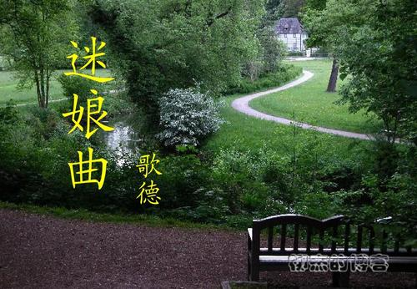
素养目标
1. 了解作者、诗歌的创作背景及与作者相关的诗歌作品。
2. 理解诗歌的意象特点，领悟诗歌主旨，分析具有象征意义的意象在主旨表达方面的作用。
3. 分析诗中称呼转变的作用，体会诗歌在抒情方面的艺术技巧。

Slide 3
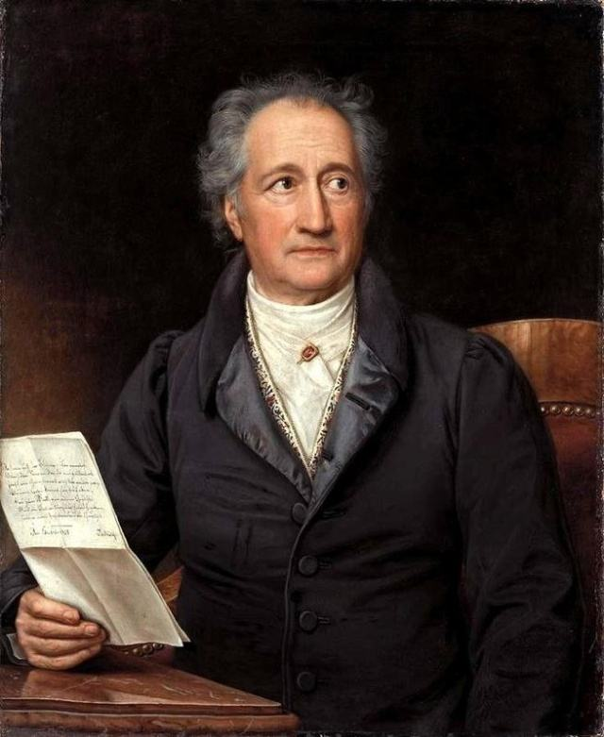
作者简介
歌德（1749— 1832），德国诗人、剧作家、思想家。出生于法兰克福，16 岁时到莱比锡大学学习法律，但他对文学和艺术更感兴趣。此后，他结交了一群年轻而富有叛逆精神的青年作家，在他们的影响下，歌德的创作突破个人生活和感情的狭小范围，增加了强烈的时代色彩。书信体小说《少年维特之烦恼》一经出版就立即引起巨大轰动。1775 年，歌德放弃律师工作，应邀来到魏玛，开始了他人生的另一个重要时期。魏玛决定了歌德26 岁以后的整个人生，歌德则帮助魏玛成为辉耀古今的德国文化圣地。1779 年，歌德正式就任魏玛宫廷的枢密顾问，这为他日后创作《浮士德》积累了重要素材。歌德在人类历史上第一次明确地提出关于“世界文学”的思想，提出了“世界文学的时代就要来临”的光辉预言。

Slide 4
歌德生活的时代，正是西方思想史上巨人云集的时代，卢梭、康德、黑格尔等都是与他同时代的人。歌德前期是狂飙突进运动的代表性作家。晚年，他把主要精力用于对整个人类发展的思索方面，他的创作超越了自己的时代，具有了永恒的价值。他的作品被翻译成48种语言，成为各国经典文学作品的重要组成部分。歌德的《浮士德》、荷马的《荷马史诗》、但丁的《神曲》和莎士比亚的《哈姆莱特》并列为欧洲文学的四大古典名著。
主要作品：中篇小说《少年维特之烦恼》、诗剧《浮士德》、自传体作品《诗与真》、长篇小说《亲和力》、抒情诗集《西东诗集》等。

Slide 5
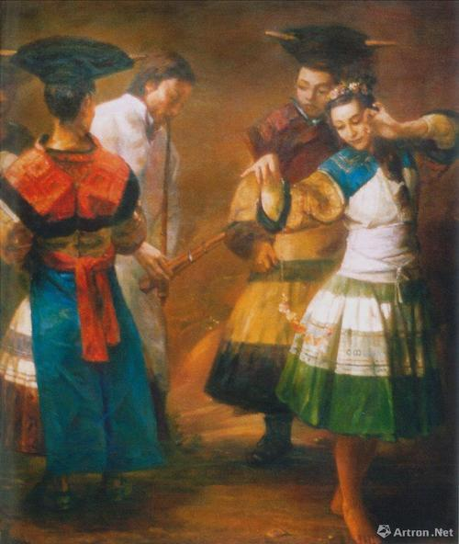
题目解说
《迷娘》选自《迷娘曲》，《迷娘曲》共有三首，课文选的是第一首，抒发了迷娘思念家乡和追求美好世界的感情。迷娘，人名Mignon 的音译。诗歌以人物名为题，既表明了诗歌的抒情主人公，同时也以“迷娘”这一充满梦幻气息的名字激发读者的阅读兴趣。这首诗曾被海涅称为“一支写出了整个意大利的诗歌”。

Slide 6
写作背景
《迷娘》创作于自传体长篇小说《威廉·迈斯特》的第一部《威廉·迈斯特的学习时代》中,作为小说人物迷娘歌唱的插曲。《迷娘(之一)》是歌德迷娘歌曲中最脍炙人口的一首,贝多芬、舒伯特、舒曼、柴可夫斯基等世界著名作曲家为这首诗歌谱曲百次以上。迷娘是马戏团里一个走钢丝的演员,后来被主人公威廉·迈斯特赎买,收留在身边,是小说中最动人的人物。她是一位性格内向、身体瘦弱的少女,却有着谜一样的性格魅力。她出生于意大利,很小的时候就被人诱拐到德国,过着饥寒交迫、颠沛流离的生活。她的父亲后来流落街头,以弹琴卖艺为生,后来也被威廉·迈斯特收留。迷娘自从遇到迈斯特,便过上了最美好最幸福的日子,并且强烈地爱上了迈斯特。可是由于疾病,她不久就去世了。《迷娘》就是在这样的背景下产生的一首委婉优美的诗歌。

Slide 7
阅读链接
狂飙突进运动
狂飙突进运动是18 世纪中后期德国文学界的运动，是文艺形式从古典主义向浪漫主义过渡的阶段，也可称为早期的浪漫主义。其名称源于歌剧《狂飙突进》，代表人物是歌德和席勒，歌德的《少年维特之烦恼》是这一运动中产生的典型的代表作品，表达了人类感情的冲突和奋进精神。这场运动持续了将近三十年，而后被成熟的浪漫主义运动取代。
“狂飙突进”这个名称，象征着一种力量，含有摧枯拉朽之意。对狂飙突进派作家来说，重要的已经不是一般地提倡美德，而是要求人的自由发展，人的才能的自由发挥。艺术作品反映真实生活，表达作家的真实感情，这些思想在歌德这一时期的作品中得到了充分的体现。

Slide 8
《威廉·迈斯特的学习时代》
《威廉·迈斯特的学习时代》是一部风靡整个德国的成长小说。小说中身为商人之子的威廉·迈斯特，是个满怀理想、充满朝气的热血青年，他不满市民阶层的平庸和唯利是图，寄希望于通过戏剧艺术和美育来改造社会，但混沌污浊的戏剧界令他的奋斗陷入迷惘。威廉四处漂泊，接触种种世态，最终结识了由开明贵族组成的高尚团体，成为不断追求人性完善和崇高社会理想的探求者。在这个理想社会里，人人都有自己的个性，同时又彼此敬重，同心同德；人人都有远大理想，同时又都是不善空谈的实干家。威廉最初寻求戏剧艺术，而最终得到了人生艺术。

Slide 9
《威廉·迈斯特的学习时代》中的迷娘
迷娘是马戏团里一个走钢丝的演员，后来被主人公威廉·迈斯特赎买，收留在身边，是小说中最动人的人物。她是一位性格内向、身体瘦弱的少女，却有着迷人的性格魅力。她出生于意大利，是一个贵族与自己的妹妹私通生下的孩子。她很小的时候就被诱拐到德国，过着饥寒交迫、颠沛流离的生活。她的父亲后来流落街头，以弹琴卖艺为生，后来也被威廉·迈斯特收留。迷娘自从遇到迈斯特后，便过上了美好幸福的生活，并且强烈地爱上了迈斯特。可是由于疾病，她不久就去世了。

Slide 10
课文探究
1.下列对课文的赏析,不正确的一项是 ( )
A.这首诗主要是通过柠檬花、绿叶、橙子、蓝天、宜人的和风、桃金娘、月桂、大理石立像、驴儿等意象来体现故国意大利景物的优美。
B.在迷娘的心中,意大利是温暖明丽的、充满光明的花的世界,这里和风吹拂大地,万物充溢生机,柠檬花开、月桂梢头高昂,桃金娘静立,金橙飘香。
C.每小节用设问和叙述的口气来深情地描绘祖国的山川,赞美祖国的风光,使全诗笼罩着浓郁的抒情氛围,显得亲切、自然、朴素。
D.该诗采用拟人化的手法,如“大理石立像凝望着我:人们把你怎么了,可怜的姑娘?”将意大利的山川草木,万事万物都写得极富有人情味和同情心。

Slide 11
答案：A
解析：“大理石立像、驴儿”有误,“大理石立像、驴儿”表现对家乡的思念,不能表现家乡景物的优美。

Slide 12
2.本文共分为几个部分？每部分的内容是什么？
第一节：正歌表现了故国意大利美好的景物。副歌表达了迷娘对故国的强烈思念。
第二节：正歌描述了迷娘幼年生活的房子。副歌部分表现出她思乡的情绪更加强烈。
第三节：正歌描述了迷娘被拐到德国时的沿途风景。副歌更加迫切地呼喊：“前往，前往，我愿跟随你，父亲啊，随你前往！”

Slide 13
3.诗歌第一节选取了哪些意象？其意境有什么特点？表达了怎样的思想感情？
意象：柠檬花、绿叶、橙子、蓝天、和风、桃金娘、月桂。
意境特点：宁静、美好。
思想感情：这些具有意大利典型特征的意象是人物故国之思的寄托物，表达了浓郁的思乡之情。

Slide 14
4.诗歌第二节选取了哪些意象？其意境有什么特点？表达了怎样的思想感情？
意象：成行的圆柱、辉煌的厅堂、宽敞明亮的居室、大理石立像。
意境特点：美好、哀婉。
思想感情：通过描写迷娘幼年时生活的房子，抒发了对故乡的眷恋之情。

Slide 15
5.诗歌第三节选取了哪些意象？其意境有什么特点？表达了怎样的思想感情？
意象：云径、山岗、驴儿、雾、岩洞、危崖、瀑布。
意境特点：神秘、险峻。
思想感情：通过这些意象，写出了迷娘返乡路途的艰险，抒发了她坚定的返乡之情。

Slide 16
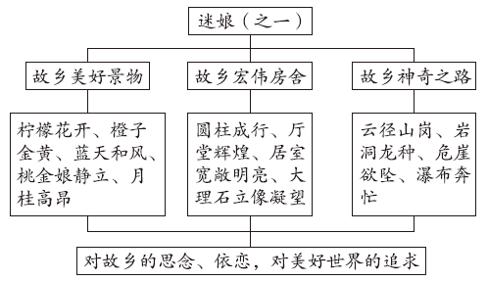
结构图解

Slide 17
主题归纳
这首诗从三个不同的角度选取众多意象，描绘出意大利迷人的景色、宏伟的建筑和阿尔卑斯山脉的险峻神秘，表现了迷娘对故乡的深切思念，也表达了诗人对光明、自由和幸福生活的向往与追求。

Slide 18
内容小结
易错字音
①柠檬（ ） ②行藏（ ）
ménɡ
cáng

Slide 19
深入探究
1.诗歌中，“你知道吗”“你可知道……”的询问以及“前往，前往”的回答有什么作用？
“你知道吗”“你可知道……”的询问，既是询问也是倾诉，既引起读者的好奇心，也强化了迷娘对故乡的思念之情。副歌中迷娘的应答，不仅回应了询问，而且进一步把思乡之情变为回乡的行动。
“前往，前往”这种回答不但强调迷娘回乡的坚决态度和迫切心理，而且在重复中有着微妙的变化，它与重复的内容共同形成本诗的深层内涵，即迷娘对威廉·迈斯特的复杂的情感。

Slide 20
2.如何理解诗歌中“爱人”“恩人”“父亲”这三个称呼？
这首诗以对知心人倾诉的形式完成。倾诉的人是迷娘，而被倾诉的对象分别是“爱人”“恩人”“父亲”，事实上，这三者是同一个人——威廉·迈斯特。迷娘在心中深深地爱着他，可她知道他们是无法在一起的，于是就由“爱人”转而称呼他为“恩人”，进而称呼他为“父亲”。这三种称呼在诗中的转换，表达了迷娘对迈斯特怀有的那种复杂、真挚而又深沉的情感，既哀婉，又美好。这三种称呼所蕴含的情感是逐渐加深的。

Slide 21
3.诗歌各节的开头和结尾，使用的句式基本相同，这种复沓的表现手法在表达上的作用是什么？
本诗各节的开头和结尾使用的句式基本相同，构成了一种明显的重复，这使得诗的结构整齐而稳定，具有旋律感。这种诗歌结构对于表达迷娘的复杂感情起到了很好的强调作用。首先，同一句式和相似句子的重复出现，强化了这一句子所传达的感情。每节诗以“你知道吗……”“你可知道……”不断发问，表达了迷娘对于被问到的景物的执着思念。而每节都重复发问“你可知道那……”，再次强调了这种感情。而每节诗末句的“前往，前往”不断重复，则强调了想要回到故乡的那种心情的急迫和强烈。其次，这种重复不是刻板的重复，而是有所变化，这就形成了稳定中的变化，而且是一种内容的递进和情感的深化和升华。迷娘思念的景物由故国到故园，最后到回故乡的道路，情感越来越急迫和强烈，而对于迈斯特的感情也由“爱人”到“恩人”再到“父亲”，得到了升华。

Slide 22
课堂训练
1.根据语意，调整下列各句顺序，使其文意连贯流畅。（只写序号）
①所以，西方诗歌一方面通过宏大的缠绵，弘扬英雄主义，推崇个人主义，渲染人之情感。
②西方诗歌的主题思想源于重哲学思辨的希腊文化和强调人身关系的基督教精神。
③另一方面又有寻求人终极拯救的超越精神，而表现终极价值的宗教精神始终贯穿于诗歌之中。
④主题思想奠定了诗歌的格局和气魄。
⑤所谓诗歌的灵魂，指的是诗歌的主题思想。
⑥希腊文化和基督教精神使得西方人感情丰富，重视现世享乐，同时也重视超越现实的彼岸世界。

Slide 23
答案：
⑤④②⑥①③
解析：
解答排序题，要注意使上下文连贯的关键词。⑤句中有“灵魂”“主题思想”，点明整段文字的中心，可判断是首句；④句中有“主题思想”，紧承⑤句；②句中有“西方诗歌的主题思想”，紧承④句；⑥句中的“希腊文化和基督教精神”承接②句而来；①③句是结论句，应位于最后，且①句中有“一方面”，③句中有“另一方面”，故③句紧承①句。

Slide 24
2.在下面一段文字横线处补写恰当的语句，使整段文字语意完整连贯，内容贴切，逻辑严密，每处不超过15个字。
现代人一提到诗，就联想到诗人，就问诗是谁作的。在近代社会中，诗已变成个人的艺术，诗人已几乎自成一种特殊的职业阶级。每个诗人都有他的特殊的个性，不容与他人相混。我们如果要了解原始诗歌，①___________________。原始诗歌都不标明作者的姓名，甚至于不流露作者的个性。英国的《贝奥武甫》、法国的《罗兰之歌》、德国的《尼伯龙根之歌》究竟是谁作的呢？②___________________。原始诗歌所表现的大半是某部落或某阶级的共同的情感或信仰，所以每个歌唱者都不觉得他所歌唱的诗是属于某个人的。③___________________，违背了共同的信仰，它就不能传播出去，立刻就会消灭的。

Slide 25
答案：
①必须先把这种成见抛开才行；②谁也不知道；③如果一首诗歌引不起共同的情趣
解析：
①本题所给文段谈的是如何理解原始诗歌，开头以较多的笔墨写了现代人对诗歌的成见，然后说到理解原始诗歌的正确做法，故①处应填写一个承接上文的句子，如“必须先把这种成见抛开才行”一类的句子。②上文先说“原始诗歌都不标明作者的姓名”，然后举例子进行证明，横线处是对前面问句的回答，故应填写“谁也不知道”一类的内容。③上文说的是原始诗歌不属于个人，下文说“违背了共同的信仰”会如何，显然这是一种假设的情况，故此处应填写“如果一首诗歌引不起共同的情趣”之类的内容。

Slide 26
3.阅读下面的诗歌，回答问题。
刘 彻
[美国]庞德
绸裙的窸瑟再不复闻，
灰尘飘落在宫院里，
听不到脚步声，乱叶
飞旋着，静静地堆积，
她，我心中的欢乐，睡在下面。
一片潮湿的树叶粘在门槛上。
天净沙·秋思
马致远
枯藤老树昏鸦，小桥流水人家，古道西风瘦马。夕阳西下，断肠人在天涯。
“意象派”的诗歌，直接受到了中国古典诗歌的启发。阅读美国诗人庞德的《刘彻》（改译自汉武帝的《落叶哀蝉曲》）与马致远的《天净沙·秋思》，简要评析两首诗歌相似的意象组合手法，并说说这样组合所产生的表达效果。字数不少于100字。

Slide 27
答案：
“意象派”诗歌受中国古典诗歌的启发，主要表现在“意象的巧妙组合”方面。
《天净沙·秋思》中枯藤、老树、小桥、流水、古道、瘦马等意象，看似无关却是巧妙地组合，传达出秋天离人的凄凉和愁苦之情，给人一种强烈的视觉感受。
《刘彻》中的“一片潮湿的树叶粘在门槛上”是全诗的第二节。虽然，落叶堆积的意象在上面的诗行中已经出现，但从语句的连贯性来看，最后一行还是有点突兀。给人的感觉是，上面五行组成一个完整的画面，而最后一行像一片“潮湿的树叶”直接粘在上面。这样就形成了一种新的意象组合的方式，形成了一种特写的效果，我们似乎能看见它孤零零的形象，感受到诗歌凄清、哀婉的意境。
解析：
两首诗歌都将不同的意象剪接在一起进行重新组合，解答本题需要说出两首诗歌在意象组合上的相同之处，并说出这样组合的表达效果。

